Slide 1
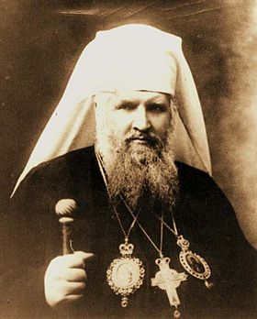
Андрей Шептицький – духовний будівничий української нації.
Якщо християнські різні Церкви в Україні мають сповнити завдання: дати українському народові єдність, мусять позбутися того духа розколу і ненависти, який спричинює, що українець українцеві ворог. Усі, скільки нас є, мусимо зробити все, що можемо, щоб помиритися і в собі самих побороти духа розколу і ворожнечі супроти братів.
Андрей Шептицький

Slide 2
Мета:
Ознайомити учнів з постаттю митрополита Андрея Шептицького;
Розглянути його вклад в розбудову української нації,її державності;
Розглянути та проаналізувати його духовний вклад в розвиток духовності нації;

Slide 3
Біографія
Митрополит Андрей Шептицький народився 29 липня 1865 року в селі Прилбичі Яворівського повіту на Львівщині у сім’ї графа Івана Шептицького. Рід Шептицьких походив від однієї з найстаріших боярських родин, якій ще 1284 року галицько-волинський князь Лев Данилович дав грамоту на право земельного володіння. У ХVІ столітті Шептицькі активно підтримували Берестейську унію. Маючи великий вплив на галицьке боярство і обіймаючи державні посади, Сенько та Федір Шептицькі домагалися привілеїв для Української церкви. Дехто з їх роду став фундатором українських монастирів. З кінця ХVІІ і протягом усього ХVІІІ століття з роду Шептицьких вийшла ціла плеяда високих діячів Української греко-католицької та Римо-католицької церков. Так, Варлам Шептицький був єпископом, Никифор – архімандритом, Анатасій та Лев – спочатку єпископами, пізніше – митрополитами. Всі вони залишили яскравий слід в історії українського греко-католицизму. Ще дід митрополита Андрея Петро був вірним Української церкви. В середині ХIХ століття за певних суспільно-політичних обставин український рід Шептицьких полонізувався, перейшов до римо-католицизму

Slide 4
Дитинство
Дитинство та юність
Роман Шептицький народився у с. Прилбичі (тепер Яворівського району Львівської області). Майбутній Галицький Митрополит походив зі стародавнього русинського (українського) роду графів, який у XIX столітті зазнав полонізації, а члени родини стали франкомовними римо-католиками. Шляхетний рід отримав прізвище «Шептицький» від родового маєтку — села Шептиці (Шептич). При хрещенні отримав імена Роман, Александр, Марія. Його тато — граф Ян (Іван) Шептицький, мати — графиня Софія Фредро^{[1]}. Бабуся - Зофія з Яблоновських гербу Гжимала, дружина фундатора будівництва теперішнього Національного академічного українського драматичного театру імені Марії Заньковецької Станіслава Скарбека.^{[2]}
Подружжя Шептицьких мало семеро синів. Перший син Стефан помер у віці 2-х років, Єжи (Юрій) помер у віці 17-ти років. Третім сином Шептицьких став Роман, відомий як Андрей Шептицький. Четвертий — Казимир — успішний адвокат, який у віці 43 років полишив світську кар'єру і став монахом студитом і відомий як Климентій Шептицький. П'ятий — Александр. Шостий — Станіслав Генерального штабу і військовий аташе Австро-Угорщини в Римі перед Першою світовою війною, потім став генералом польської армії. Сьомий у 1939, під час першого російсько-більшовицького вторгнення, був замордований більшовиками в Прилбичах разом із дружиною^{[1]}.
Про ранні роки життя Митрополита відомо з книги-спогадів його матері Софії Шептицької. Зокрема вона зазначає, що в дитинстві Роман вирізнявся сумирною вдачею, любов'ю до молитви, до якої вмів пробудити любов серед оточення.

Slide 5
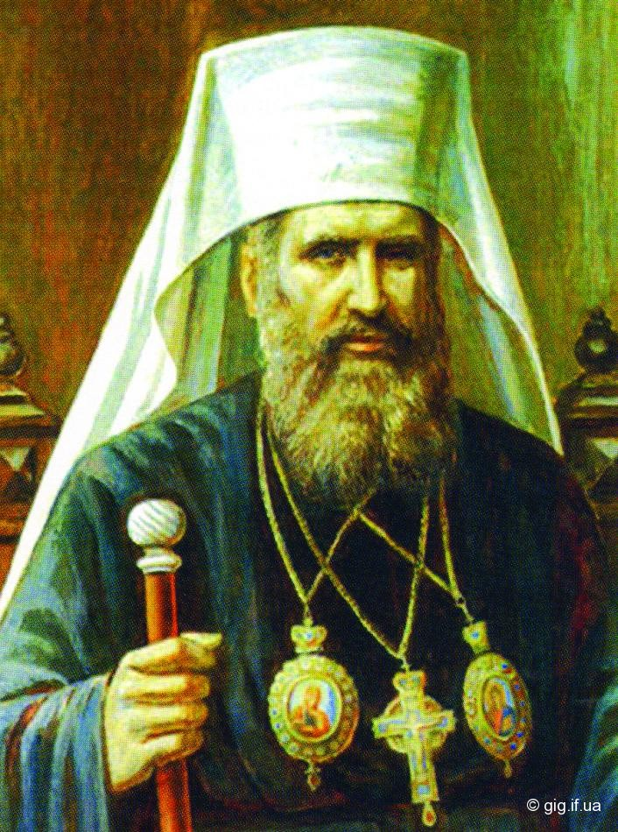
Навчання
Майбутній митрополит закінчив Краківську гімназію, студіював право в Ягеллонському університеті, теологію та філософію – у Вроцлаві, вдосконалював правничі знання у Мюнхені та Відні. Андрей Шептицький – доктор права (1888 р.), доктор філософії (1892 р.) і доктор богослов’я (1892 р.), видатний ієрарх, мислитель і богослов Вселенської і Греко-католицької церкви, один з найвизначніших діячів української історії і культури ХХ століття. Нині тільки увиразнюється усвідомлення ролі митрополита в історії нашого народу

Slide 6
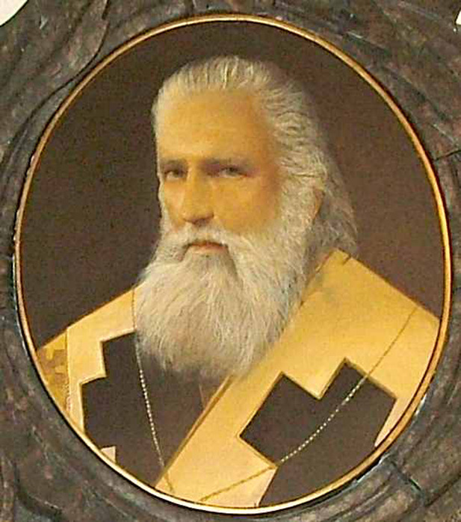
Андрей Шептицький постає в нашій уяві як символ нескоренного духу нації, її працелюбності, толерантності, незламності, мудрості.

